Slide 1
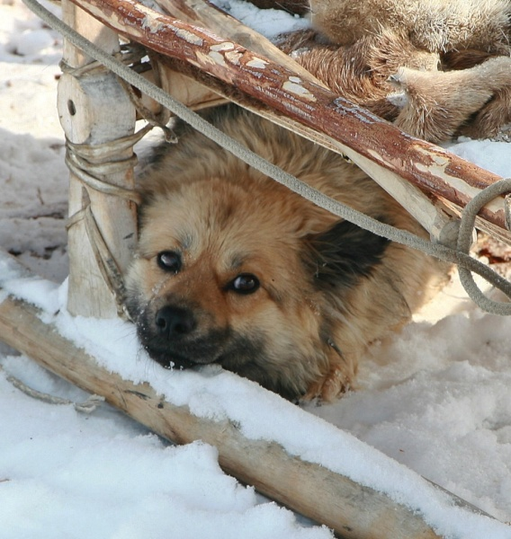
Лучше друга в тундре нет

Slide 2
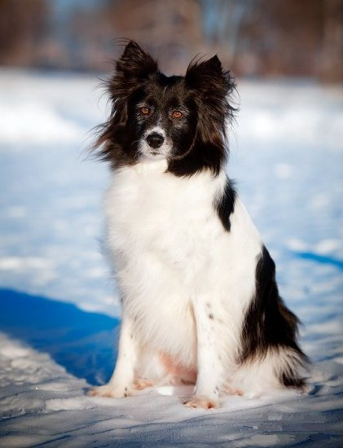
Ненецкая оленегонная лайка - представительница семейства северных пастушьих собак. Порода была выведена в начале XX века ямальскими ненцами-оленеводами с одной-единственной практической целью - для пастьбы домашних оленей, поэтому при разведении в приоритете были исключительно ее рабочие качества.

Slide 3
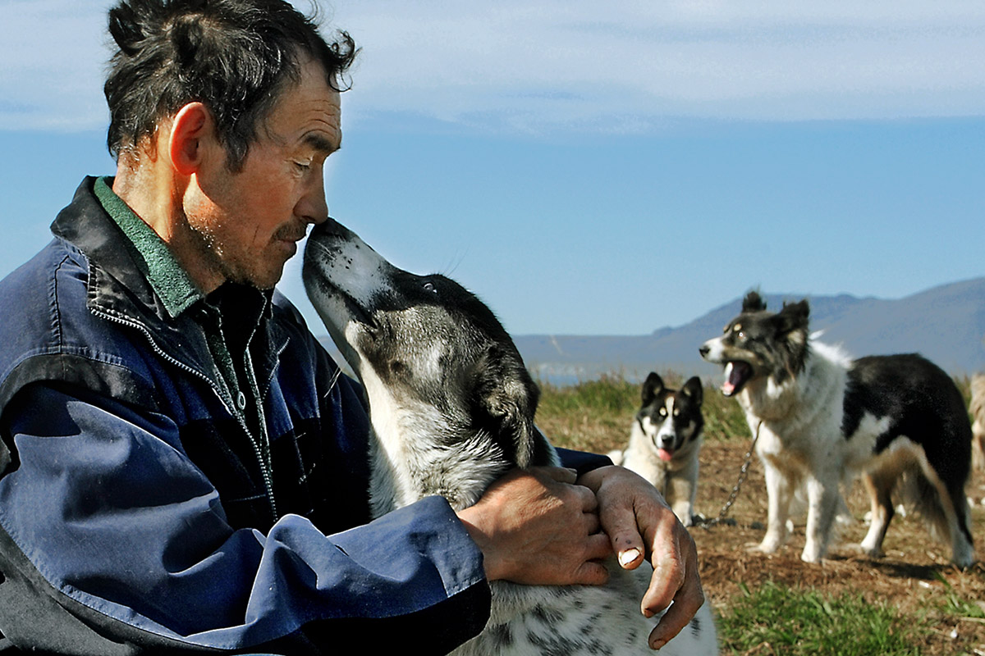
У немецкой оленегонной лайки независимый нрав и она даже может самостоятельно принимать решения в непредвиденных ситуациях. Но несмотря на это, этот пес очень привязан к хозяину, во время работы ни на минуту не теряет с ним связь и готов мгновенно откликнуться на любую его просьбу. У другого хозяина песик работать никогда не будет.

Slide 4
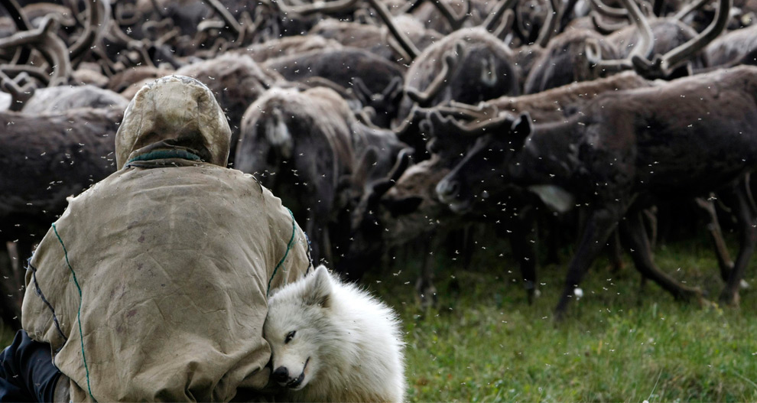
Ненцы используют их и в охоте на гусей: говорят, белая грудка собаки завораживает птиц, и они не улетают, а крутятся вокруг собаки, теряют осторожность, и их легко добыть. Но специально оленегонок к охоте не приучают, не их это дело. Имена даются уже при рождении, обычно по окрасу или какой-либо другой особенности экстерьера. Черного щенка, например, могут назвать Вороном или Черным. Белого – Бураном.

Slide 5
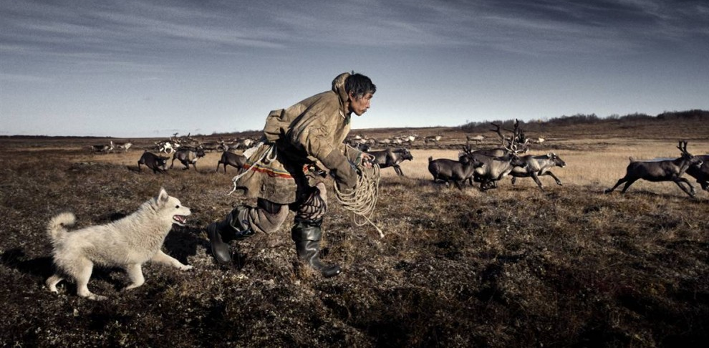
Традиционно каждый пастух держит двух оленегонок на 300—400 оленей. Работает с пастухом одна собака, другая про запас, если первая погибнет или заболеет, а кроме того, будет кому обучить щенка, которого пастух обязательно вскоре возьмет.

Slide 6
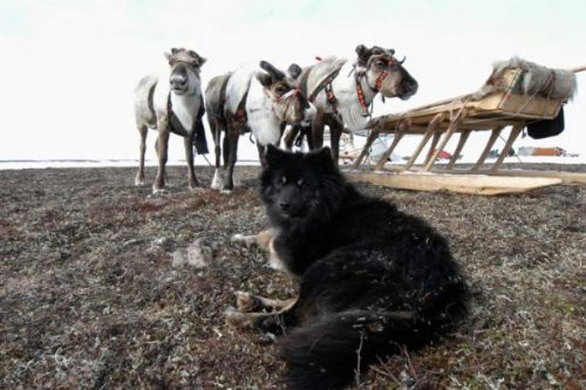
Эти создания привыкли жить и работать в спартанских условиях, их даже кормят один раз в день – вечером, так как считается, на полный желудок они не смогут полноценно трудиться. А работать это трудолюбивое существо готово «не покладая лап», причем свою работу собака действительно любит и нуждается в минимальном обучении и наставлении.

Slide 7
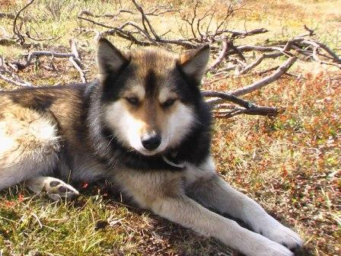
Пес ловко справляется с большим стадом оленей, по команде хозяина заворачивает стадо в нужную сторону и бдительно смотрит, чтобы никто из его подопечных не отбился по дороге. А если все же непослушный олень или олениха отбились от стада, то он обязательно найдет беглеца и вернет на место. Если же кто-то не на шутку заартачится, строгий четвероногий пастушок может и укусить упрямца. В общем, у него не забалуешь.

Slide 8
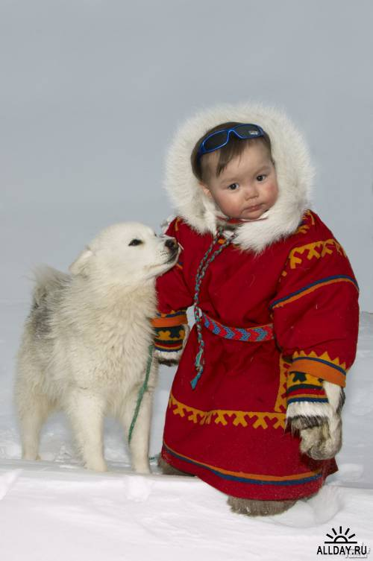
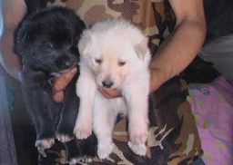
Щенки рождаются, как правило, в конце зимы—начале весны. За лето щенки привыкают жить возле чума и к зиме в чум уже не заходят.
До года щенки живут при чуме и общаются в основном с женщинами и детьми, для которых становятся друзьями по играм. В это время происходит вторая отбраковка по поведению — вялого щенка, неоднократно кусавшего ребенка, убивают.

Slide 9
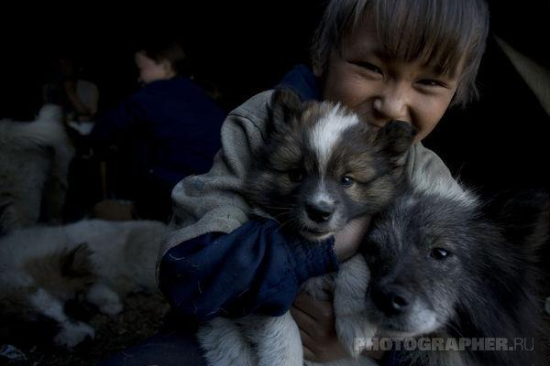

Slide 10
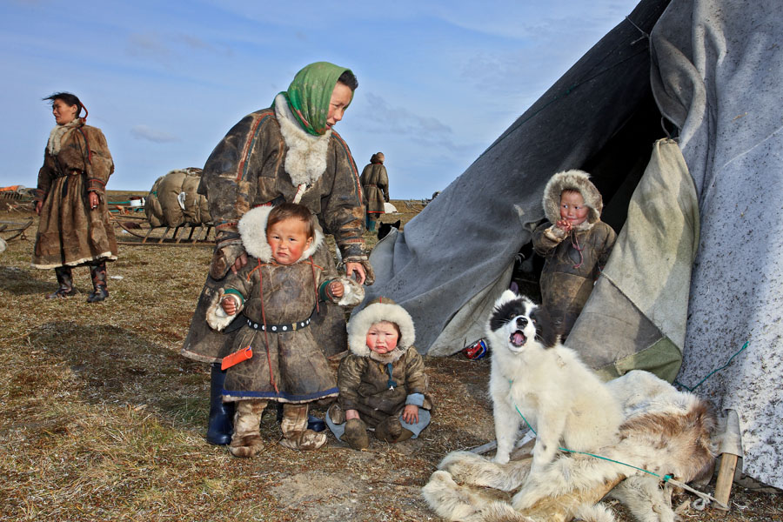

Slide 11
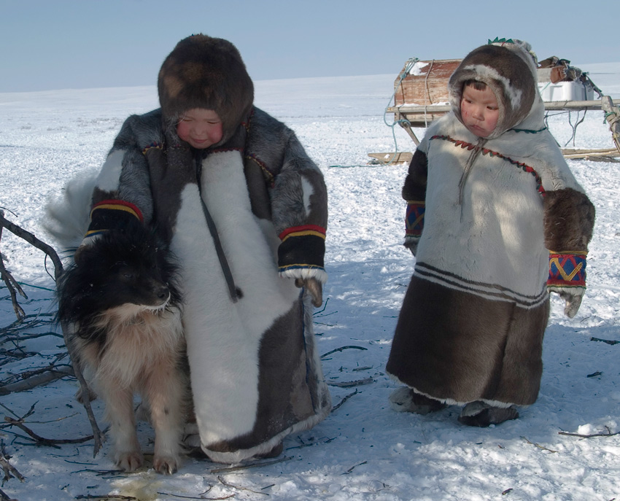

Slide 12
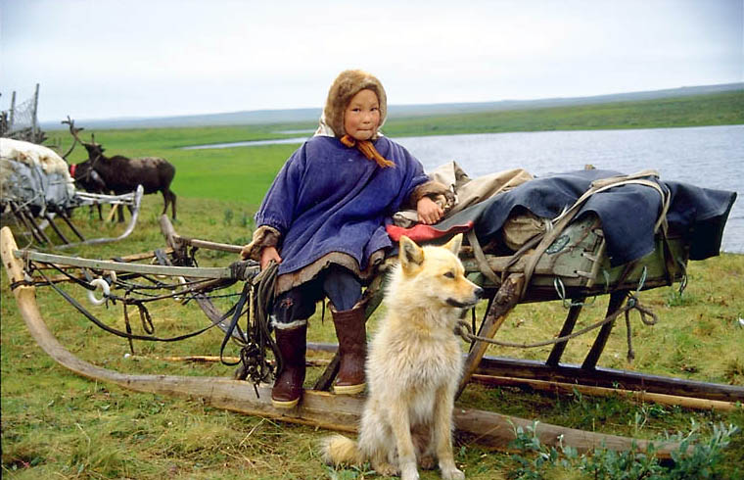

Slide 13
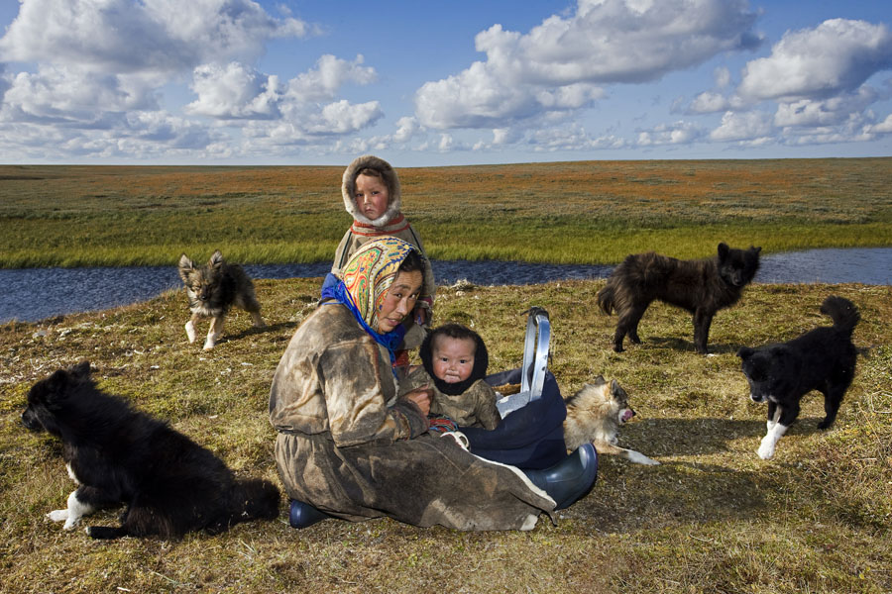

Slide 14
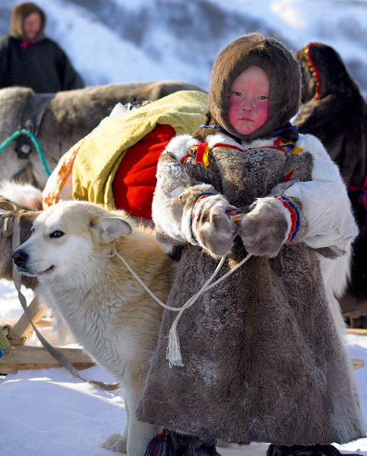
Отношения пастухов со своими собаками очень разные. Один никогда взрослую оленегонку в чум не пустит, а у другого она присутствует на трапезе, да еще и кусочки со стола получает. У одного она служит только для работы, а у другого собака умеет не только оленей пасти, но еще “петь” вместе с хозяином и лапку давать.
Я видела пса, который, когда хозяин, по его мнению, слишком задерживался в гостях, просовывал голову в чум и начинал ворчать: дескать, ты тут в тепле сидишь, а я тебя на морозе заждался. И хозяин, посмеиваясь, подчинялся , сажал свою любимую собаку на нарту и послушно ехал домой.
Екатерина Богословская, кинолог, владелец питомника “Северная собака”

Slide 15
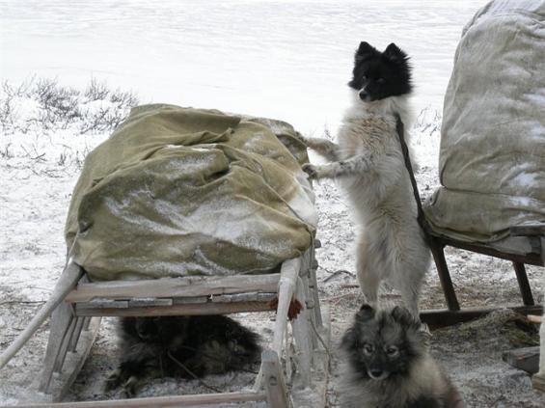

Slide 16
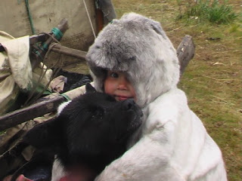
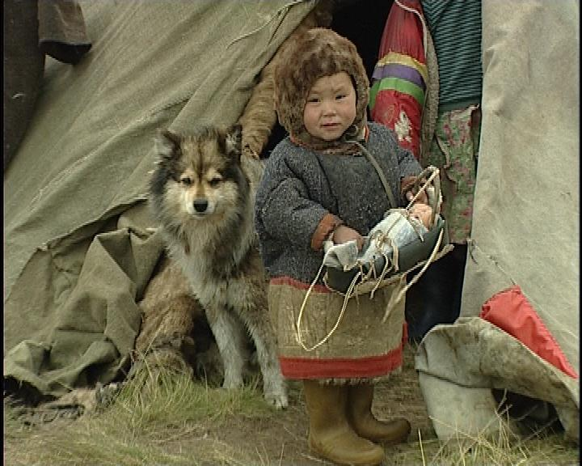
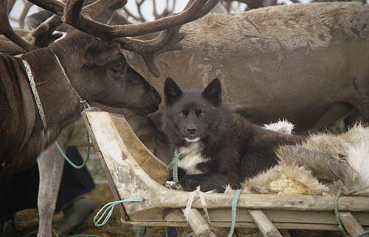
Прочитайте стихотворение
Р. Ругина “Щенок”, “Бродячие собаки”.

